Slide 1
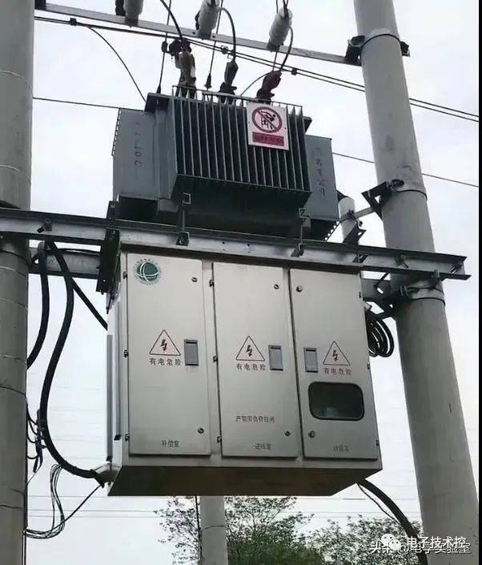
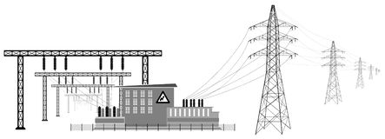
7.4 变压器和电能的传输
p/g 115

Slide 2
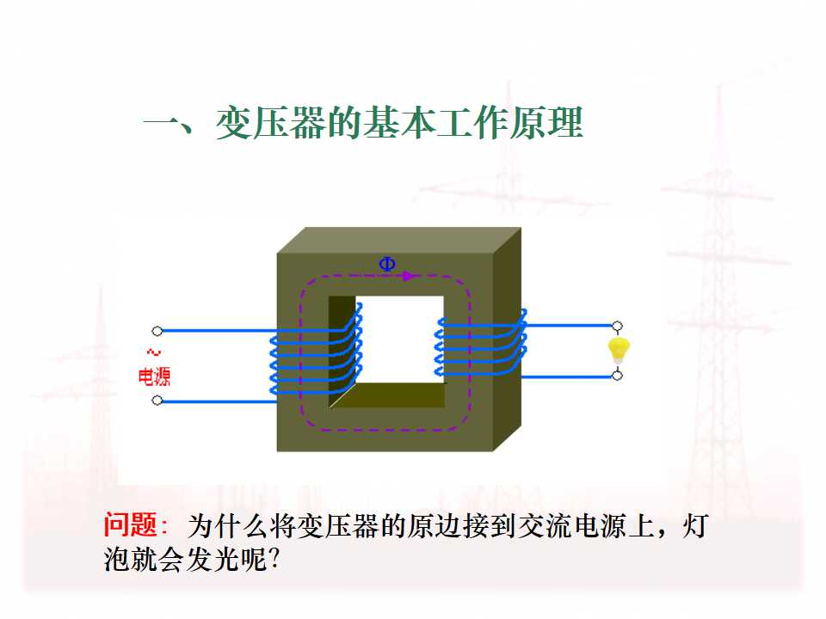

Slide 3
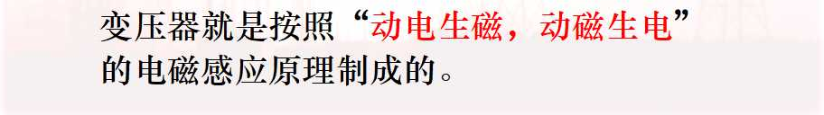
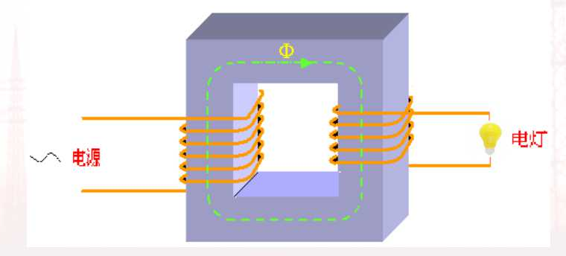
。
变压器可传递电能：灯泡将电能转化成光能
变压器可改变电压，以适合电器安全使用。

Slide 4
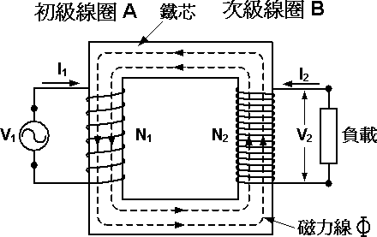
如何制作变压器
将两个电线圈缠绕在一个铁芯或铁环上
一边与交流电源连接 （初级线圈）
另一边与用电器连接: （次级线圈 ）
两边电线不相连接，却能升压或降压
初级线圈 → 输入电压
次级线圈 → 输出电压

Slide 5
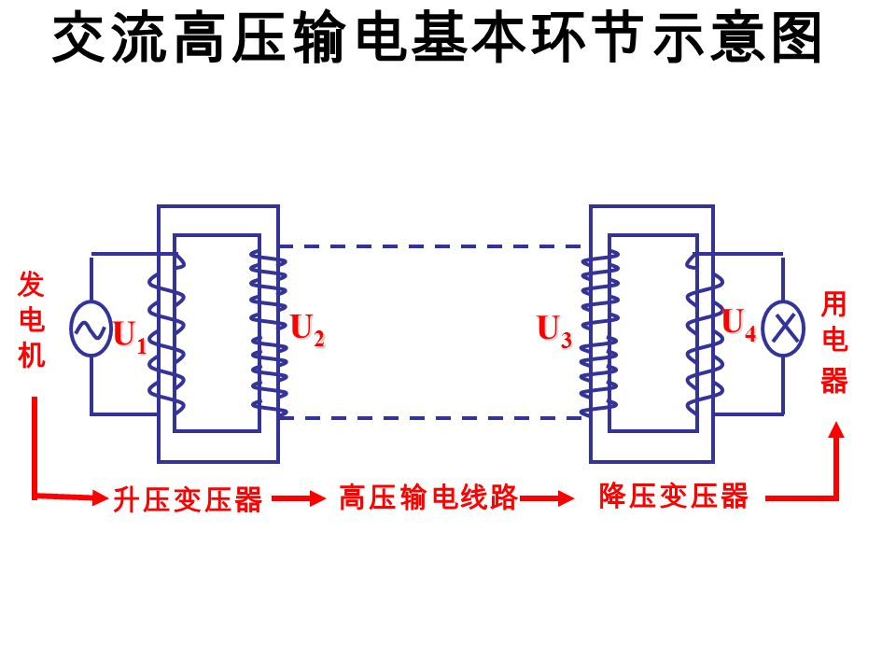
变压器如何升压或降压？
升压变压器 ：
初级线圈匝数小于次级线圈匝数
输入电压小于输出电压
降压变压器：
初级线圈匝数大于次级线圈匝数
输入电压大于输出电压

Slide 6
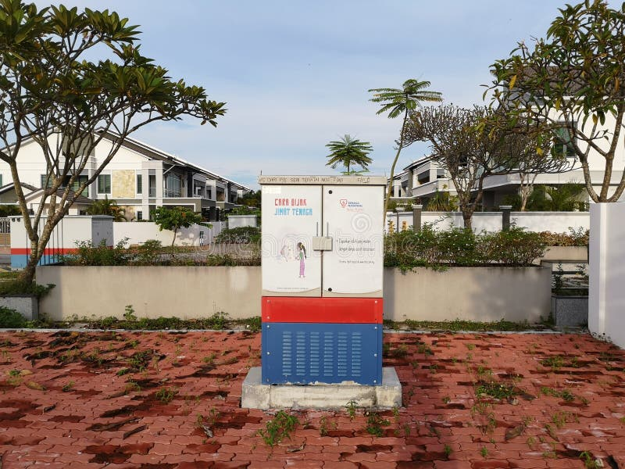

Slide 8
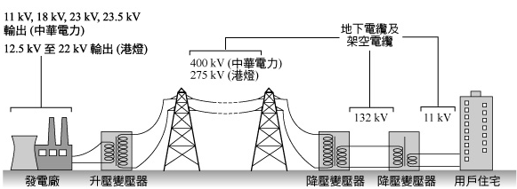
7.4.2 远距离输电
p/g 117
电厂与用户之间相距遥远，需要远距离输电
但输电导线有电阻，电流做功转化为电热，造成电能损耗

Slide 9
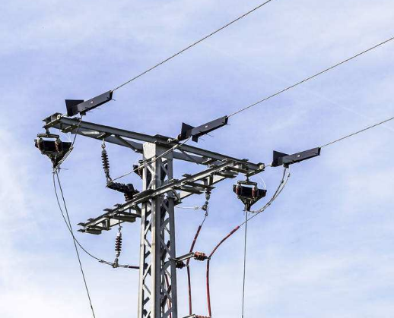
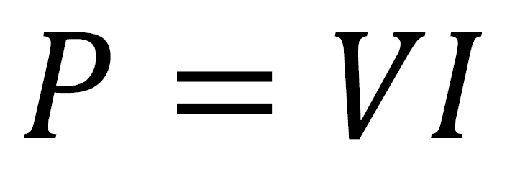
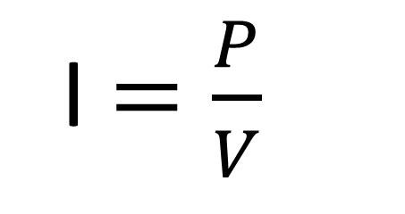
如何减小远距离输电的能耗？
为了减小远距离输电的能耗：
1. 减小输电导线的电阻：
增加导线横截面积
用善于导热的导线材料
2. 减少电流-高压输电：
可减少输电电流
可减少能耗
（若发电厂电功率保持不变）
I $=\frac{P}{V}$

Slide 10
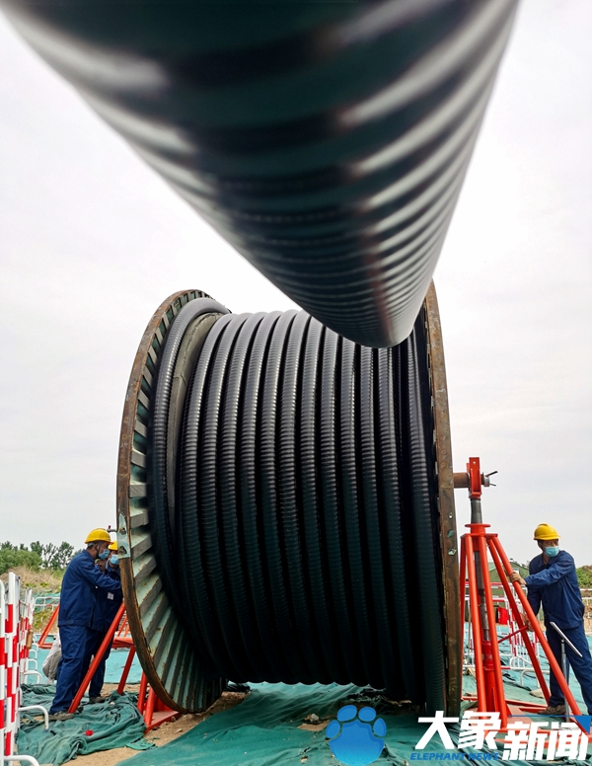
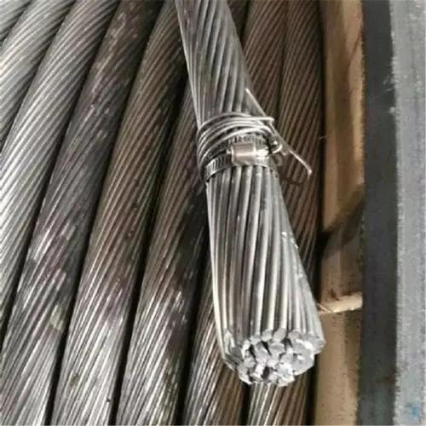
高压电缆

Slide 11
做习题
作业簿
p/g 88 选择题
No 15
p/g 90 是非题
No 7
A
X

Slide 12
做习题
作业簿
p/g 89 填空题
No 5
答案：高电压、低电流的传输方式

